Slide 1
Renouvellement et extension de la STEP de la Saunerie
Présentation du contexte et cadre du projet
Contexte et cadre
Approche BIM
Organisation du projet
Planification
Budget

Slide 2
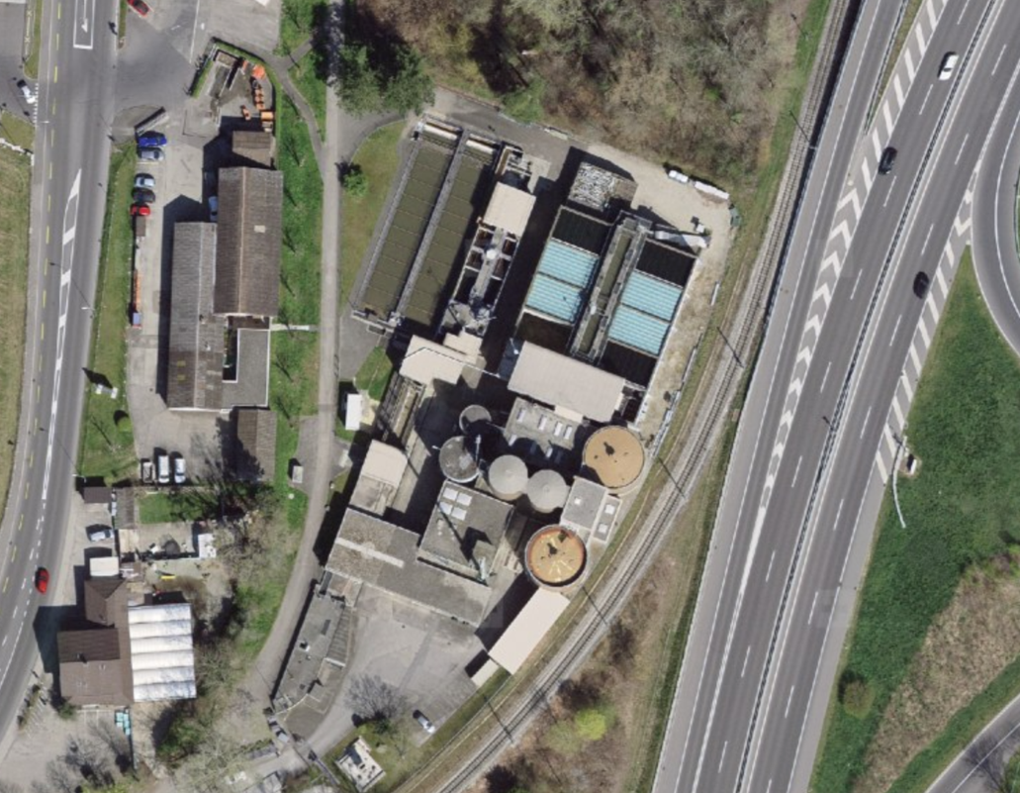
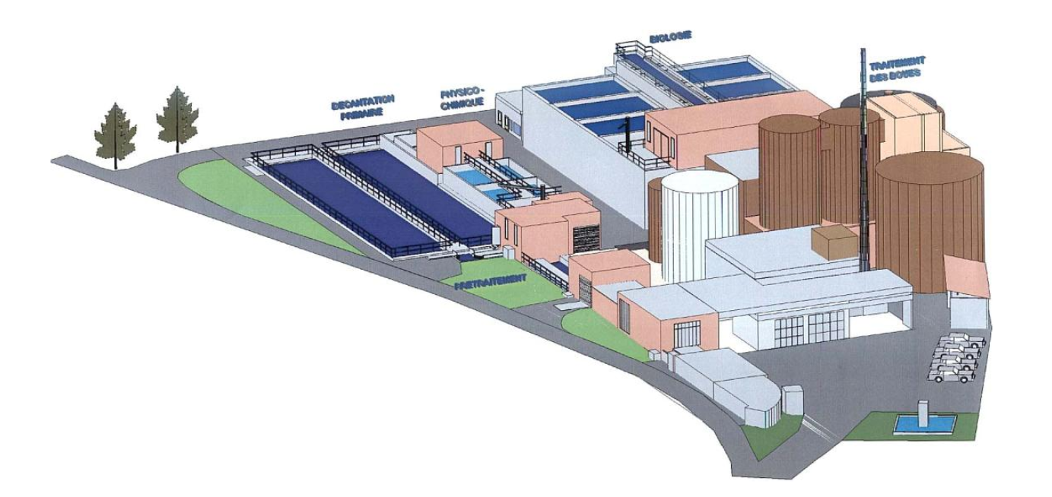
Contexte: situation actuelle
Traitement des eaux usées de Boudry, Cortaillod, Milvignes, Neuchâtel (en partie), Val-de-Ruz (en partie) et Rochefort, soit près de 29’000 habitants.
Capacité théorique de 32’000 EH, charges réelles atteignant jusqu’à 37’400 EH.
Premier appel d’offres en 2021 suivi d’une interruption de la procédure (manquement dans les informations transmises). Nouvel appel d’offres en 2022

Slide 3
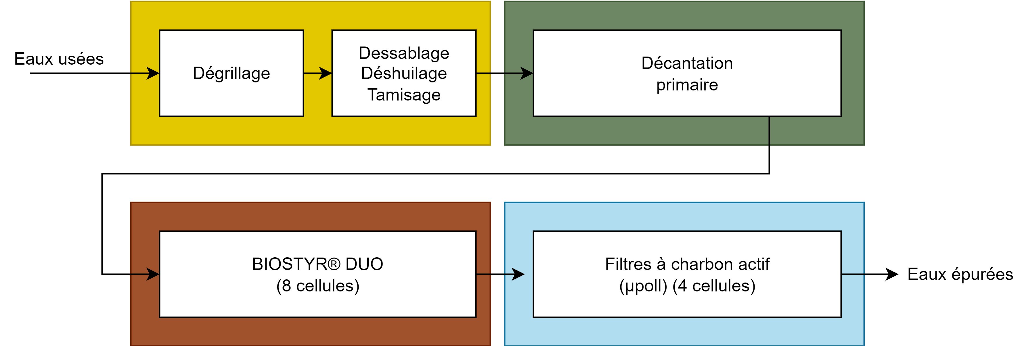
Contexte: situation future
Objectifs:
Augmentation de la capacité de traitement à 50'000 EH en vue de l’accroissement.
Nitrification de l’ammonium.
Traitement des micropolluants.
Rénovation et mise à niveau des installations.
Optimisation et amélioration des performances de l’exploitation.
Traitement des eaux
Traitement des boues

Slide 4
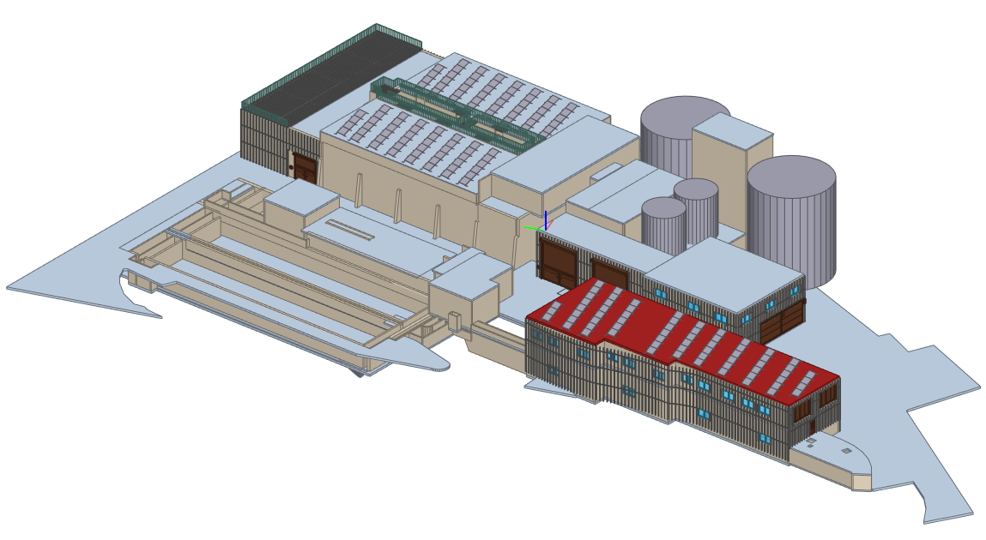
Situation future, approche BIM
Maîtriser la complexité technique du projet par le biais de l’utilisation d’une modélisation d’informations de la construction BIM (building information modelling)

Slide 5
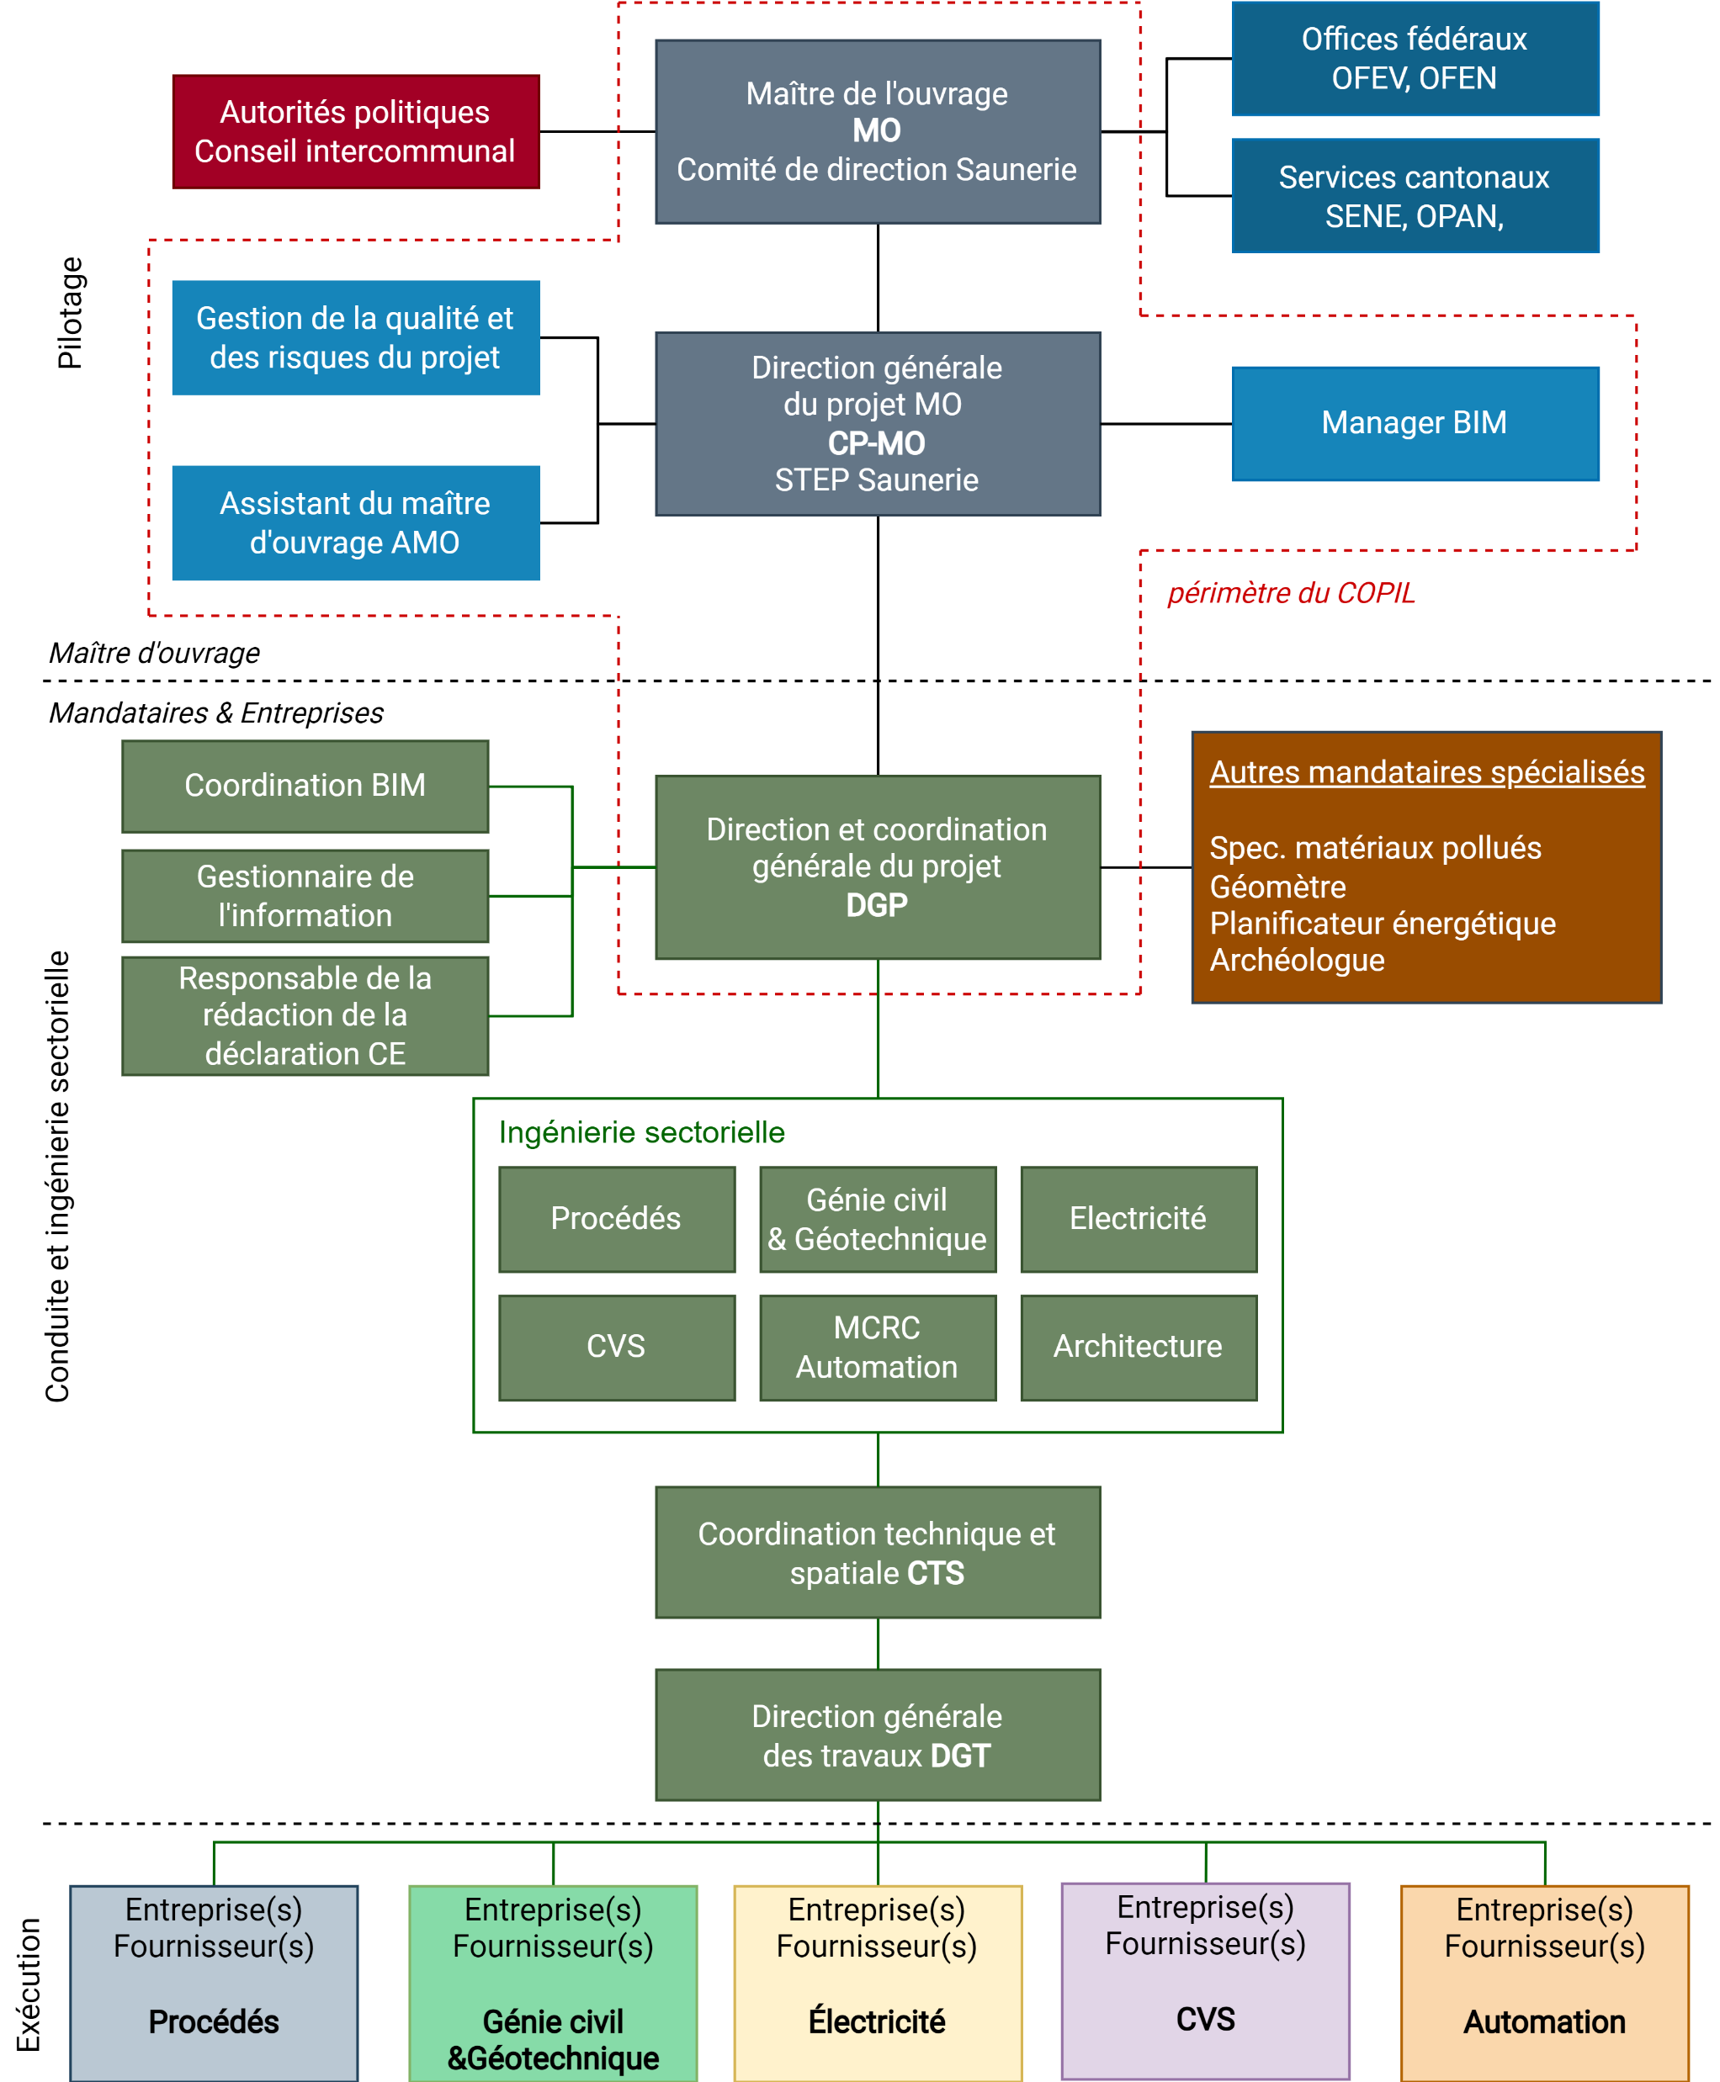
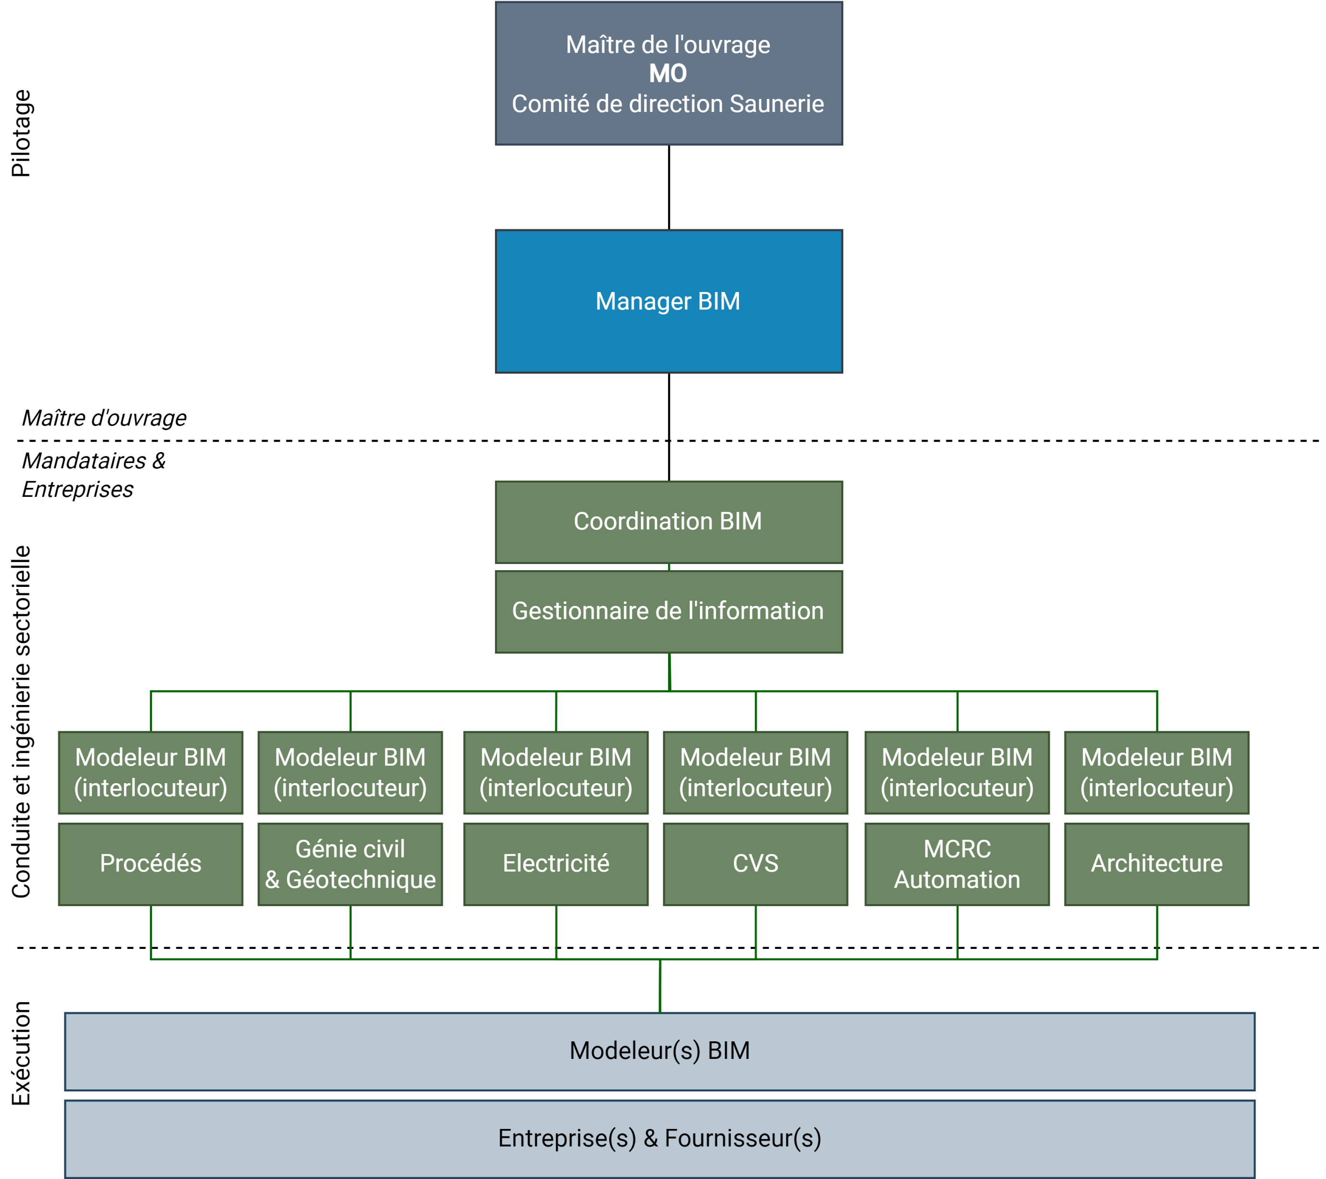
Organisation générale du projet et BIM management

Slide 6
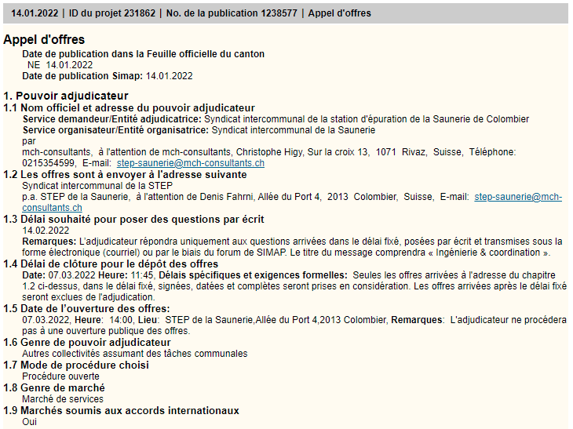
Planification générale
Planning général de 2022 à 2028
Marché public 2022
Phase SIA | Période | Éléments clés
22 – procédures de Choix du mandataire | Janv.2022 – Mai. 2022 | Appel d'offres pour la sélection de l'ingénierie sectorielle.
31 – Avant-projet | Mai.2022 – Août. 2022 | Mise à niveau de l'avant-projet.
32 – Projet de l’ouvrage | Juin 2022 – Juin 2023 | Projet de l'ouvrage, étude d'impact, préparation du dossier pour la consultation OFEV. Appel d'offres anticipé pour le traitement des micropolluants.
33 – Mise à l’enquête | Juillet 2023 – Août 2023 | Obtention du permis de construire.
41 – Appels d’offres | Août 2023 – Mai 2024 | Choix des entreprises et fournisseurs d’équipements du projet
51 – Projet d’exécution | Juin 2023 – Janvier 2025 | Dossier d’exécution des entreprises, démarrage des travaux.
52 – Exécution de l’ouvrage | Octobre 2024 – Juin 2028 | Réalisation des travaux de réfection de la station d'épuration.
53 – Mise en service | Juin 2028 – Août 2028 | Mise en service, test de performance.
Publication du marché Vendredi 14 janvier 2022
Dépôt des questions Lundi 14 février 2022
Dépôt des offres Lundi 7 mars 2022 à 11h45
Séance de clarification Mercredi 30 mars 2022
Décision d’adjudication Mercredi 13 avril 2022
Le groupement en charge de l’ingénierie du projet sera connu en avril 2022

Slide 7
Budget prévisionnel
Position | Montant en CHF TVA non comprise
Travaux préparatoires | CHF 1'800’000
Bâtiment (gros œuvre et second œuvre) | CHF 10'900'000
Aménagements extérieurs | CHF 1'100'000
Équipements électromécaniques | CHF 13’400'000
Installations électriques | CHF 3’300'000
Total sans honoraires, divers et imprévus | CHF 30’500'000
Frais secondaires et honoraires | CHF 5'900'000
Total avec honoraires | CHF 36’400'000
Divers et imprévus (20%) | CHF 7'300'000
Arrondi | CHF 300'000
Total avec honoraires, divers et imprévus | CHF 44'000’000

Slide 8
Site internet www.steplasaunerie.ch
Sur notre site internet
se trouve sous les onglets:
Documents, Divers,
Le rapport demande de crédit extension Step

Slide 9
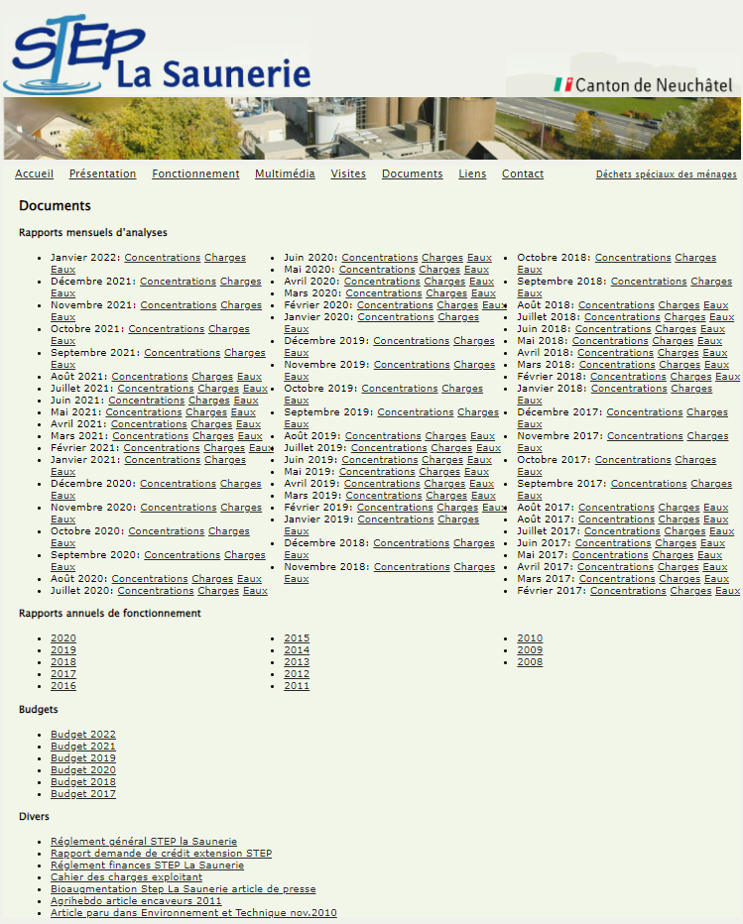
Site internet de la STEP de La Saunerie
Sur notre site internet
se trouve :
Le rapport de demande de crédit d’extension de la STEP

